Slide 1
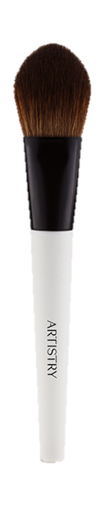
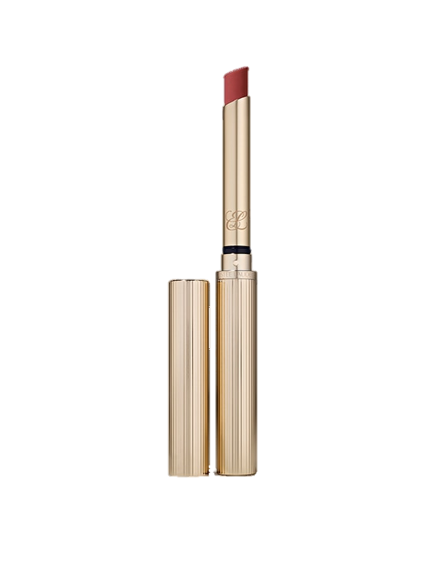
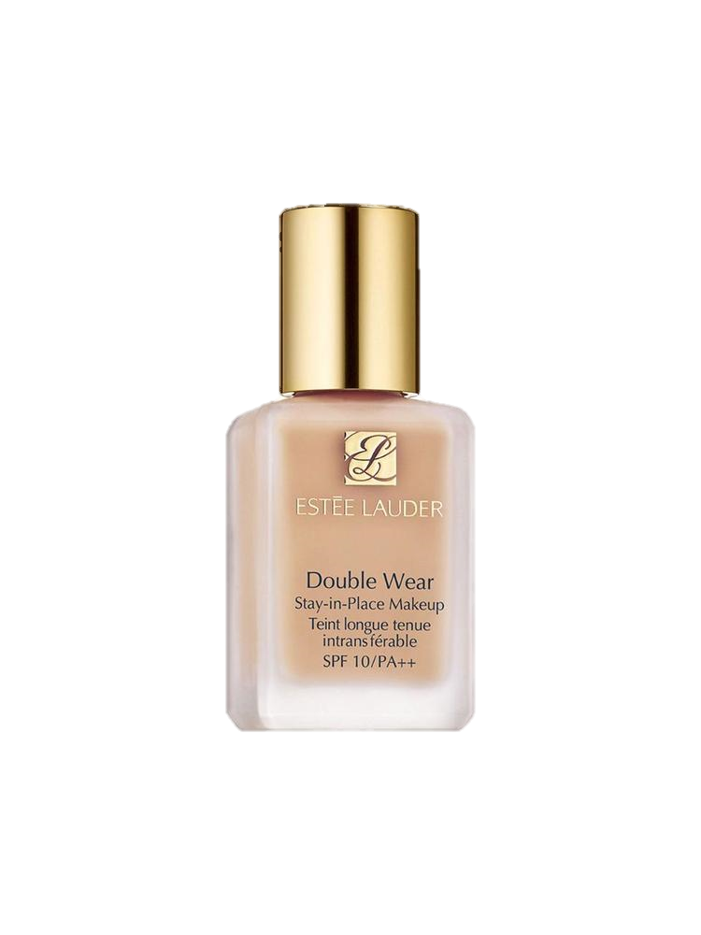
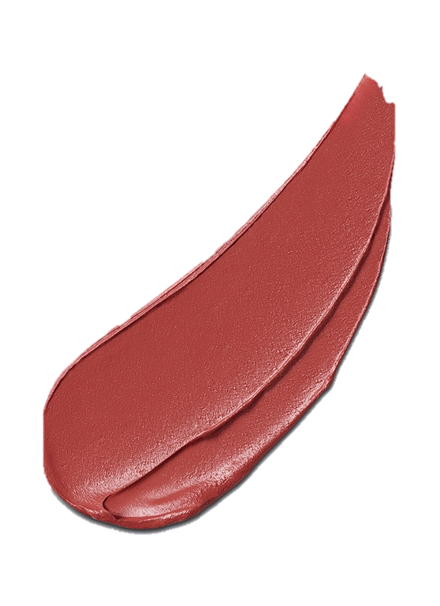
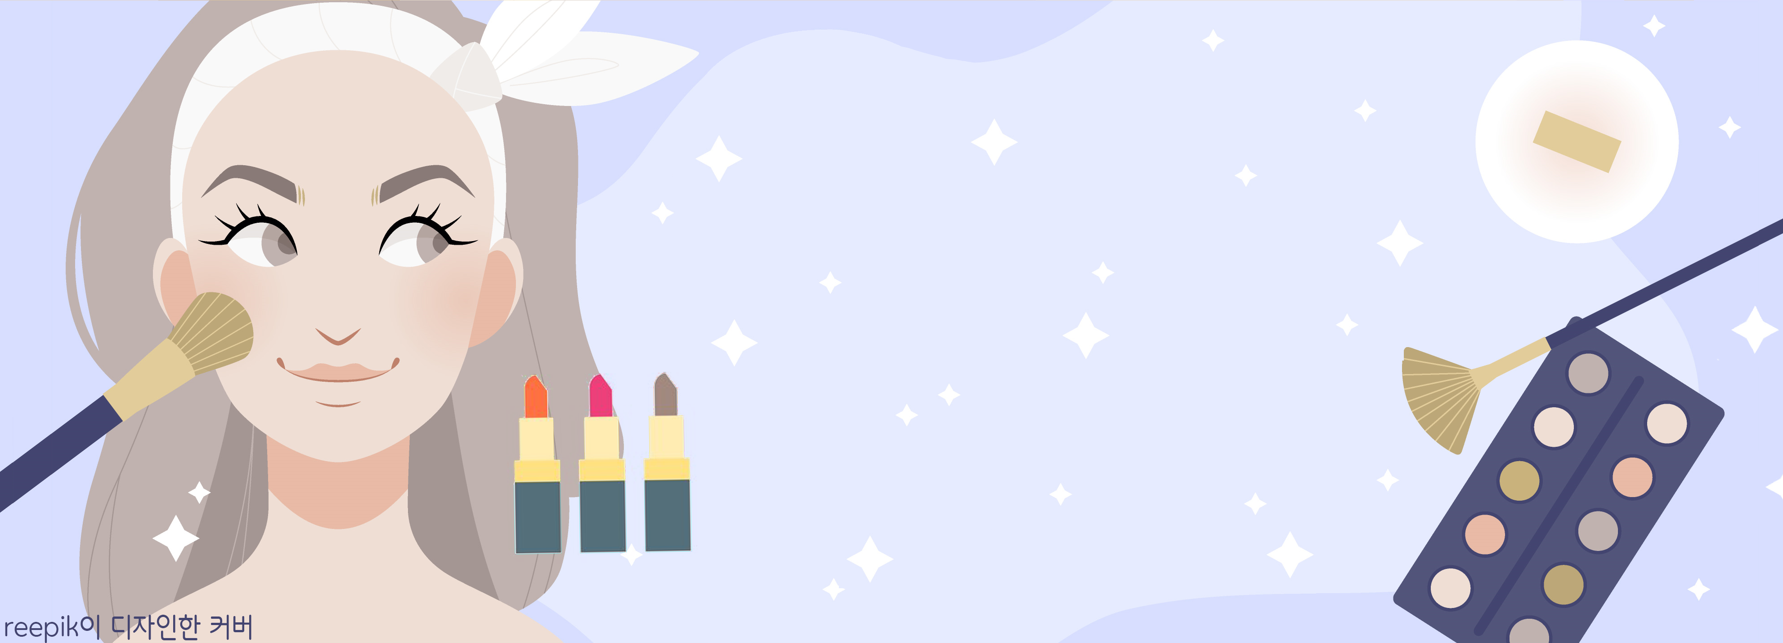
Smart MakeUp
AR 기술을 활용한 화장 미리보기 서비스를 제공하는 웹 서버
최준원
한기윤
현호성
Notes:
안녕하세요, 오늘 저는 smart makeup 에 대해 발표하겠습니다. 발표를 맡은 현호성이며 함께 프로젝트를 진행한 조원은 최준원, 한기윤입니다.

Slide 2
목차
프로젝트 개요
서비스 배경
목표 및 목표 달성 방법
기술 스택 및 설계
프로젝트 기능
회고
Q&A
Notes:
이번 발표는 다음과 같은 항목으로 진행될 예정입니다.

Slide 3
목차
프로젝트 개요
2. 서비스 배경
비대면/온라인 시장 발전
3. 스텍 및 설계
사용 기술 스텍
프로젝트 관리 방식 : 애자일 방법론 응용
USECASE 다이어그램, UI 프로토타입
DATABASE 설계
4. 프로젝트 기능
데이터베이스 연동
회원 기능
화장하기 기능 구현
화장하기 기능 상세 (화장 적용할 영역 찾기)
화장하기 기능 상세 (프레임을 처리하여 화장을 구현)
화장하기 기능 상세 (서버 간 통신)
화장 추천하기 기능
게시판 기능 (화장품 톡톡)
5. 회고
기술적 개선사항 : CUDA 사용
기술적 개선사항 : Python으로 작성된 영상처리를 C++로 변경
기술적 개선사항 : Java process의 FastAPI 동작 문제
비즈니스 개선사항
Notes:
목차 상세하게 작성했습니다.

Slide 4
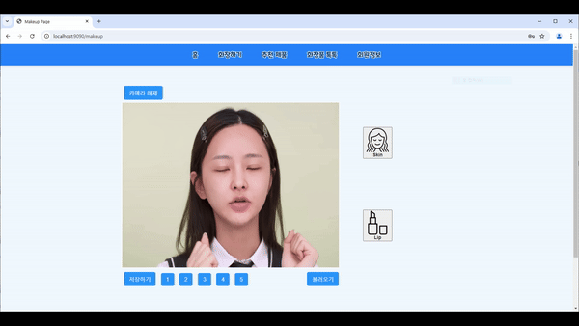
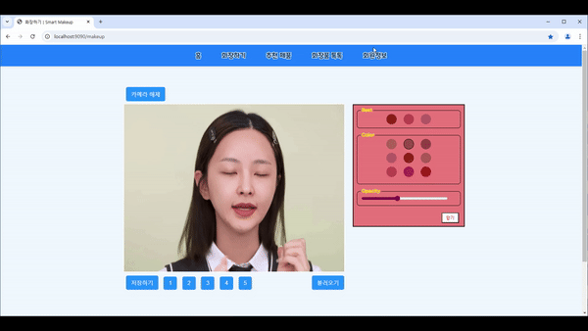
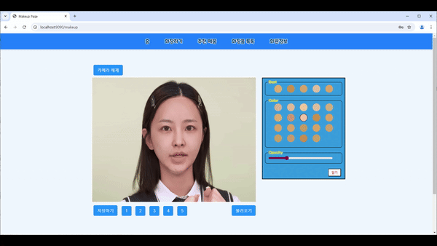
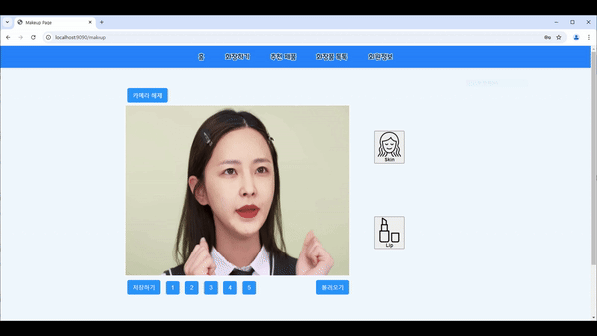
프로젝트 개요
Smart MakeUp
웹 서버로 AR기술을 활용하여 화장 미리보기 기능을 구현
화정 적용 이전
입술 화장 적용
웹 서버로 이식
스킨 화장 적용
전체 화장 적용
Notes:
프로젝트 개요로 웹 서버로 AR 기술을 활용하여 화장 미리보기 기능을 구현하여
AR 기술을 적용하기 이전인 화장 적용 이전
AR 기술을 사용하여 입술 화장을 적용
AR 기술을 사용하여 스킨 화장 적용
그리고 전체적으로 화장을 적용하였습니다.

Slide 5
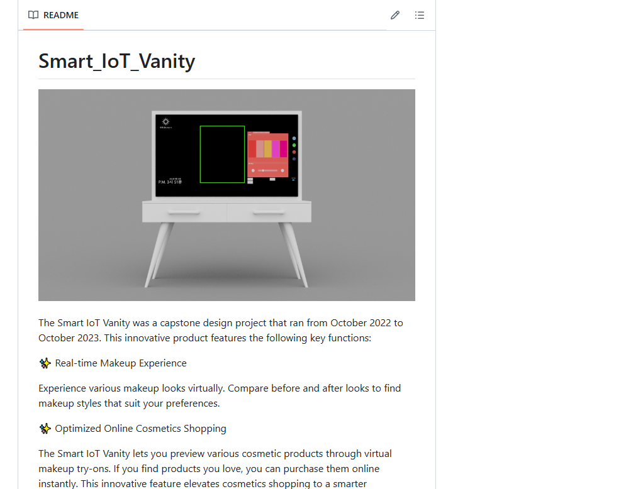
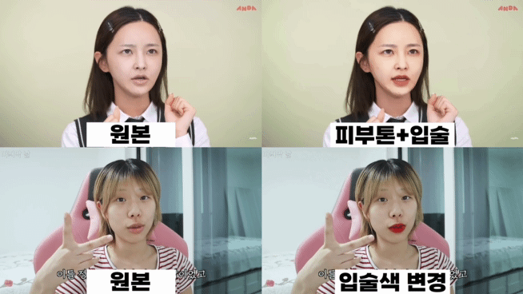
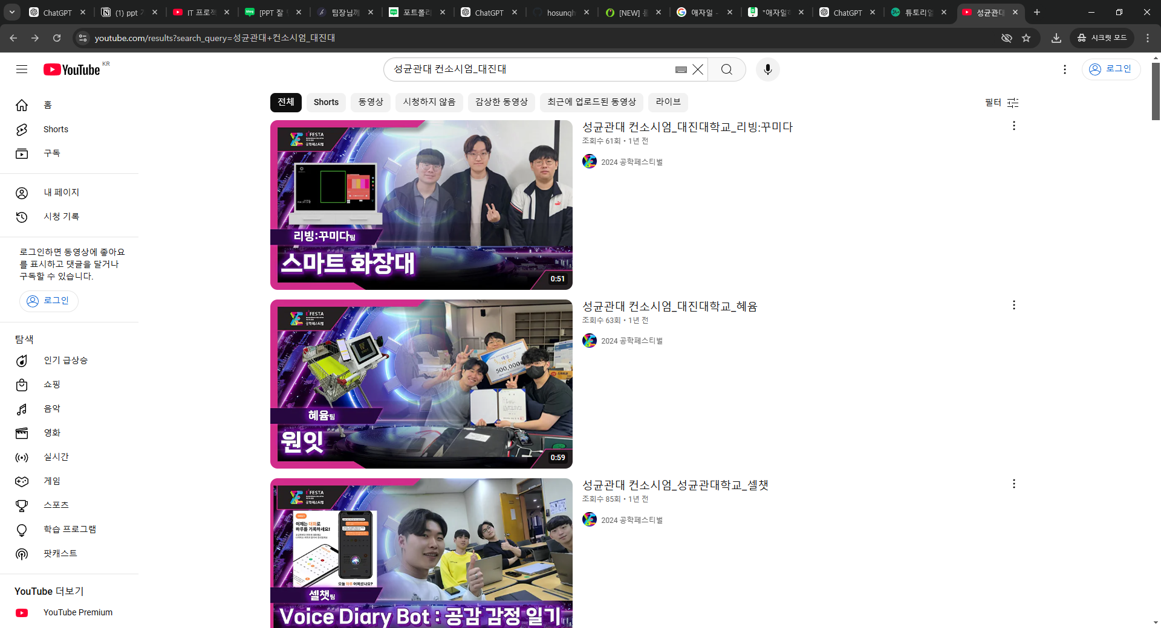

프로젝트 개요
이전 UI로 개발한 Smart IoT Vanity를 웹 서버로 이식
웹 애플리케이션으로 확장
Notes:
이전에 스마트 아이오티 화장대를 제작하였는데 해당 기능은 화장대를 구비해야 돼서 접근성이 떨어지므로 주요 기능인 화장 기능을 접근성이 높은 웹 서버로 개선하였습니다.

Slide 6
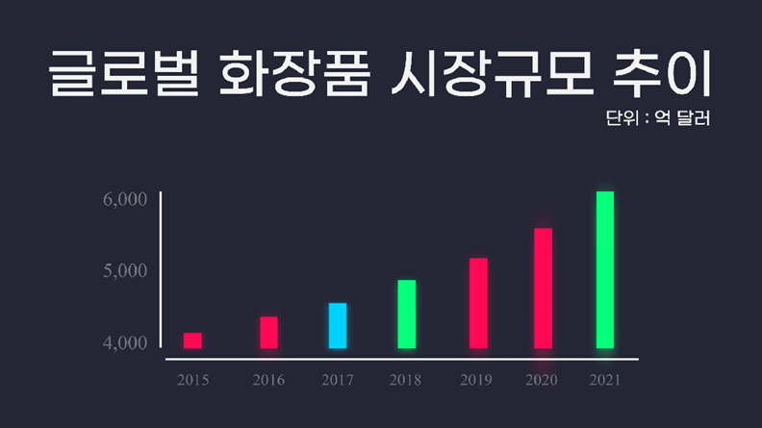
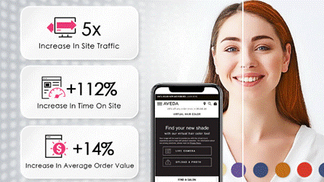
서비스 배경
비대면/온라인 시장 발전
화장품 산업은 온라인을 중심으로 급성장하고 있다.
서양에서는 이미 증강 현실(AR) 기술과 AI를 활용한 맞춤형 뷰티 서비스가 주요 트렌드로 떠오르고 있다.
Notes:
코로나19 팬데믹은 전 세계적으로 많은 변화를 가져왔습니다. 그 중 하나는 온라인 환경의 급격한 확대와 IT 기술의 발전임 많은 산업이 디지털화되고 기술 발전이 가속화되면서 화장품 산업 역시 큰 변화를 겪고 있음 서양에서는 이미 증강 현실(AR) 기술과 AI를 활용한 맞춤형 뷰티 서비스가 주요 트렌드입니다.

Slide 7
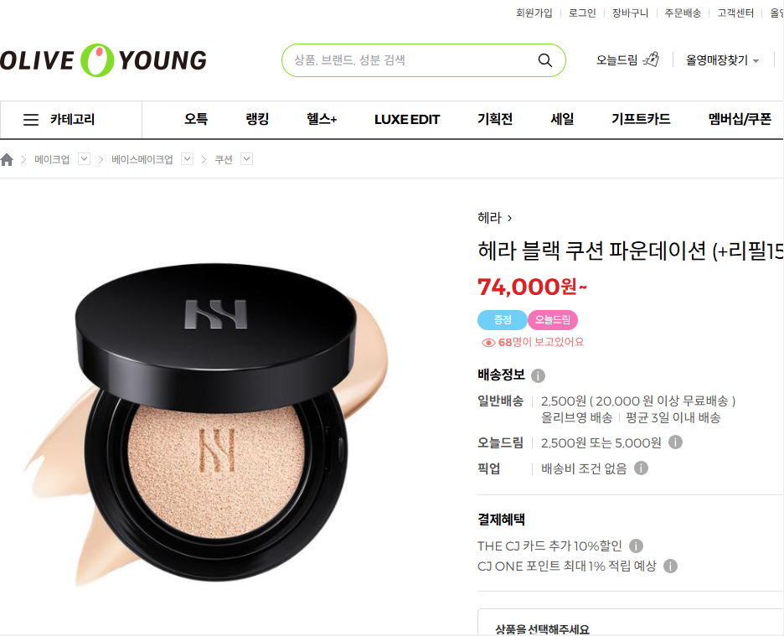
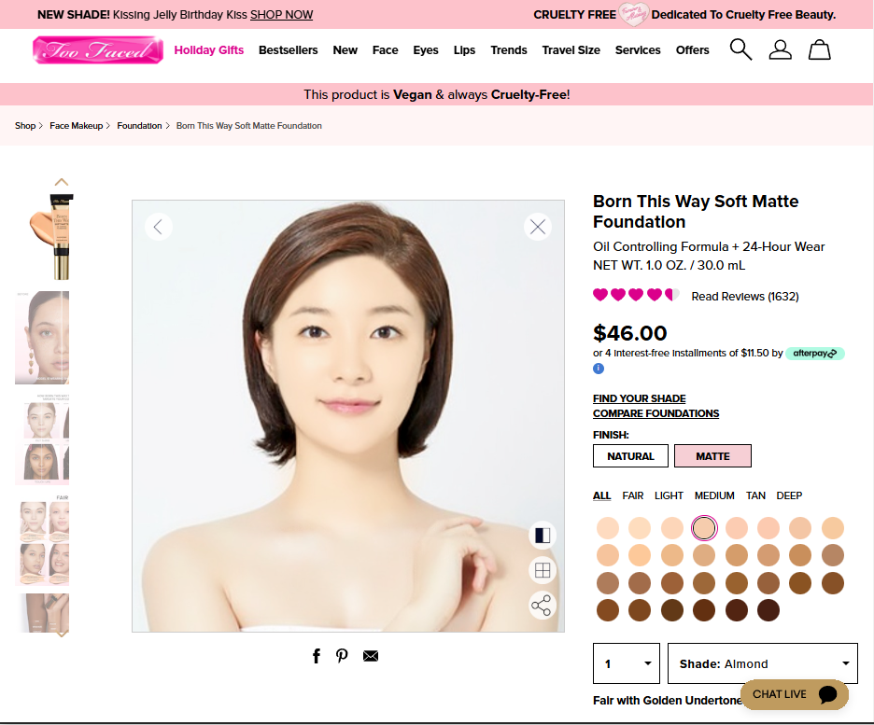
서비스 배경
국내외 온라인 시장 비교
국내 쇼핑 플랫홈 “올리브영”
미국의 뷰티 사이트인 “Too Faced”
AR 화장 서비스 미제공
AR 화장 서비스를 제공
Notes:
그에 비하면 국내 시장은 똑같은 코로나 팬데믹을 겪으면서도 이러한 변화가 미미함. 다음은 국내 최대 쇼핑 플랫홈 올리브영과 미국의 온라인 화장품몰임 이처럼 국내 화장품 시장은 기술 트랜드에 따라가지 않는걸 볼 수 있었음 이에 우리 팀원들은 국내 시장에 새로운 물결을 제시하고자 이 프로젝트를 기획하게 됨.

Slide 8



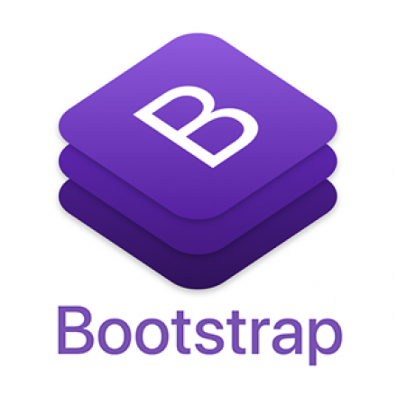


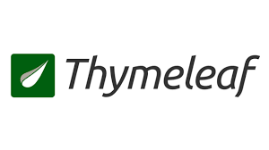





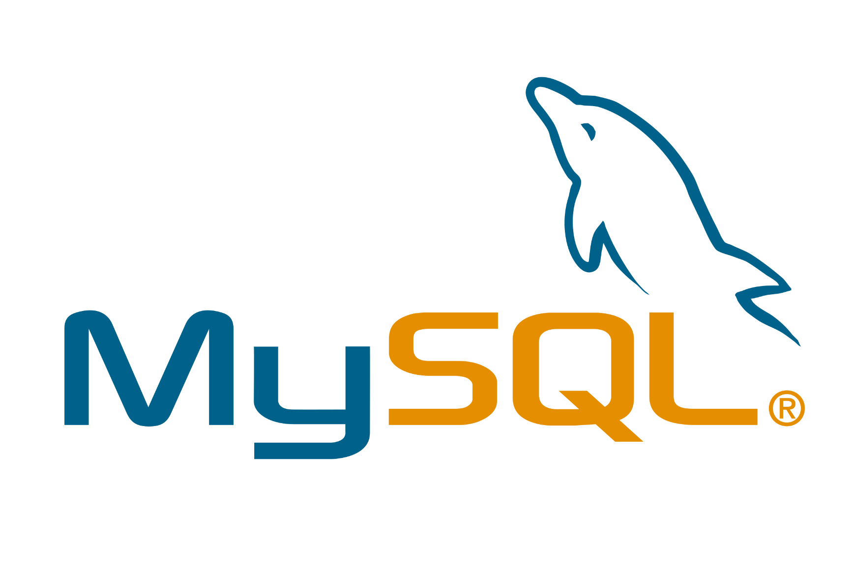



기술 스택 및 설계
사용 기술 스택
Front-End
Back-End
Video
Collaboration
Database
Notes:
기술 스택 설명하기 프론트엔드, 백엔드는 서버가 두 개이므로 자바 파이썬, 협업은 깃, 깃허브, 노션을 데이터베이스 MySQL 영상처리로 스킷런 오픈시브이, 판다스, 미디어파이프, 맷플랏엘아이비

Slide 9
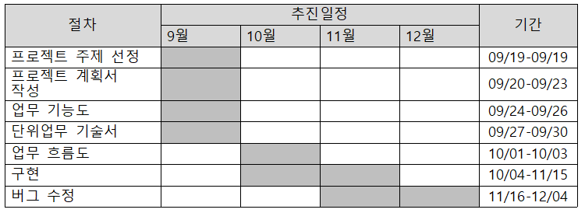
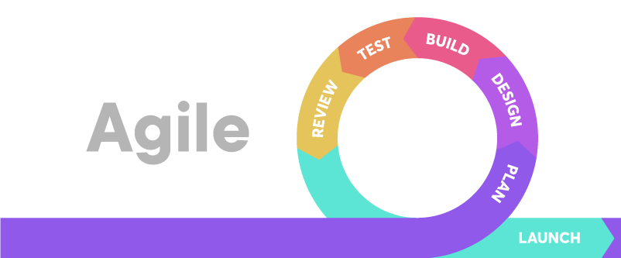
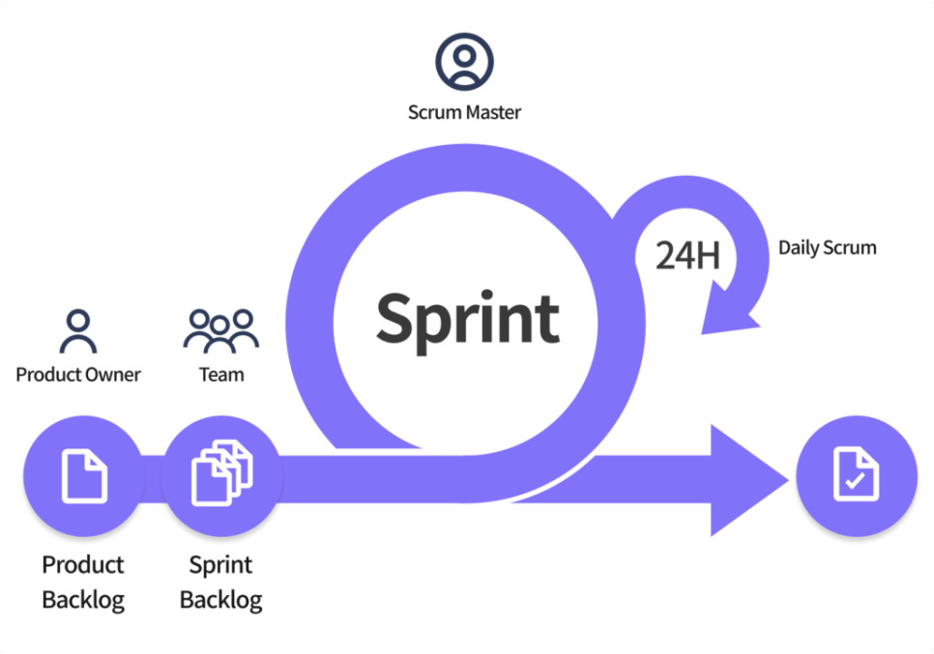
기술 스택 및 설계
프로젝트 관리 방식: 애자일 방법론을 응용
간트 차트로 초기 일정 조정
스프린트 1주 단위로 실행, 스프린트 종료 후 데일리 스크럼을 통해 진행사항 및 문제 공유
Notes:
일정 관리를 위해 애자일 방법론을 응용하여 스프린트를 1주 단위로 실행하여 스프린트가 종료되면 데일리 스크럼을 통해 진행사항과 문제를 공유했습니다.

Slide 10
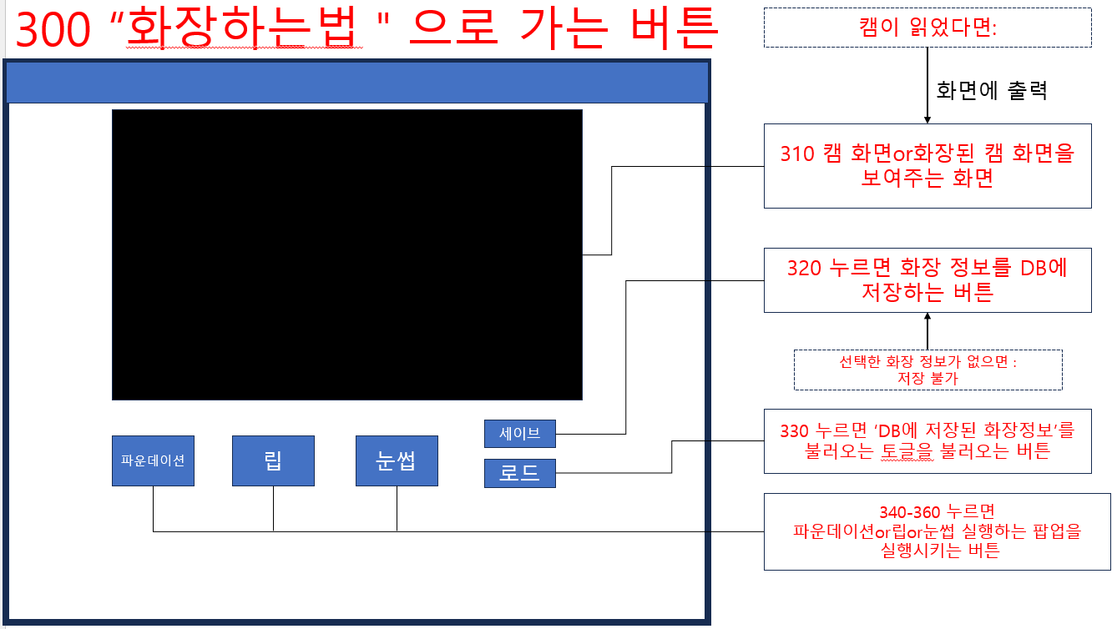
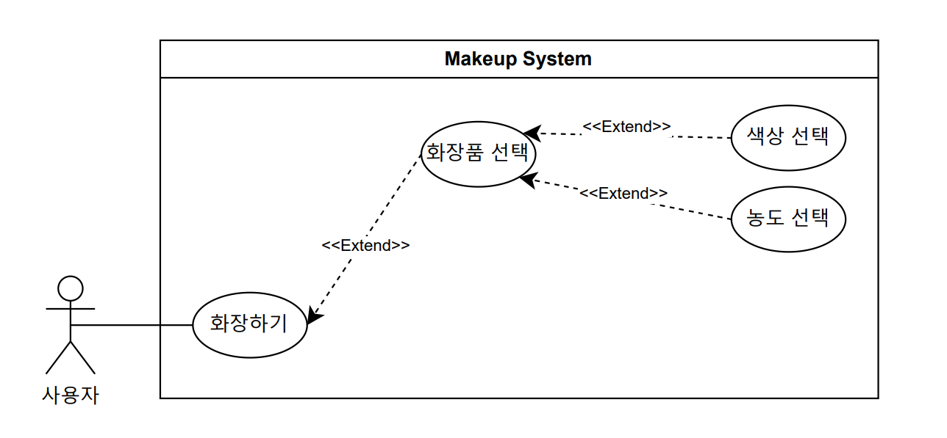
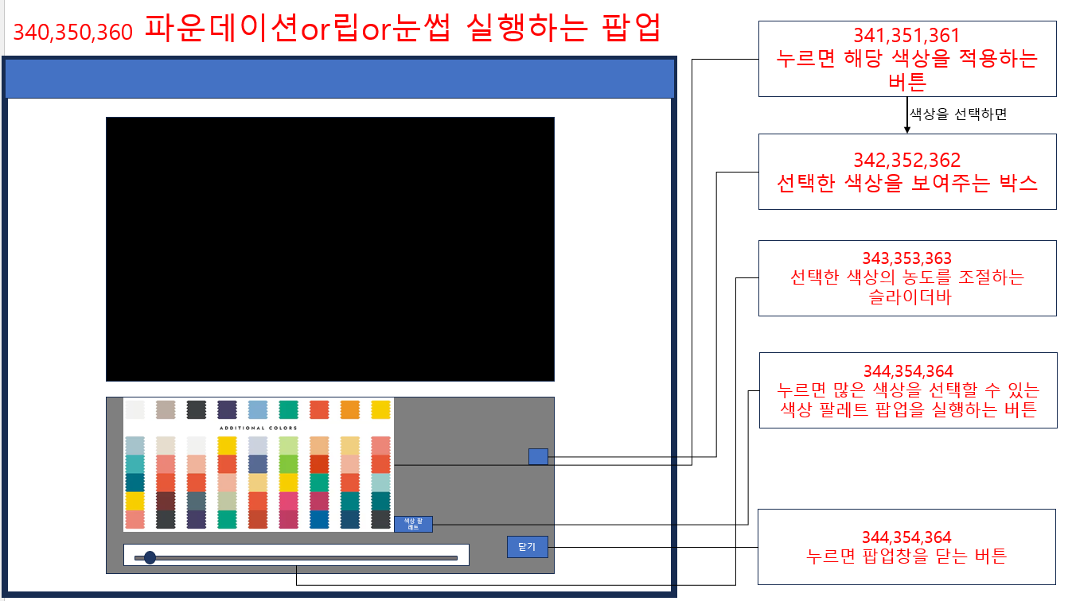
기술 스택 및 설계
USECASE 다이어그램, UI 프로토타입 설계
UI 프로토타입
유스케이스 다이어그램
Notes:
직접 구현하기 전에 유스케이스 다이어그램을 그리고 디자인을 UI 프로토타입을 제작하였습니다.

Slide 11
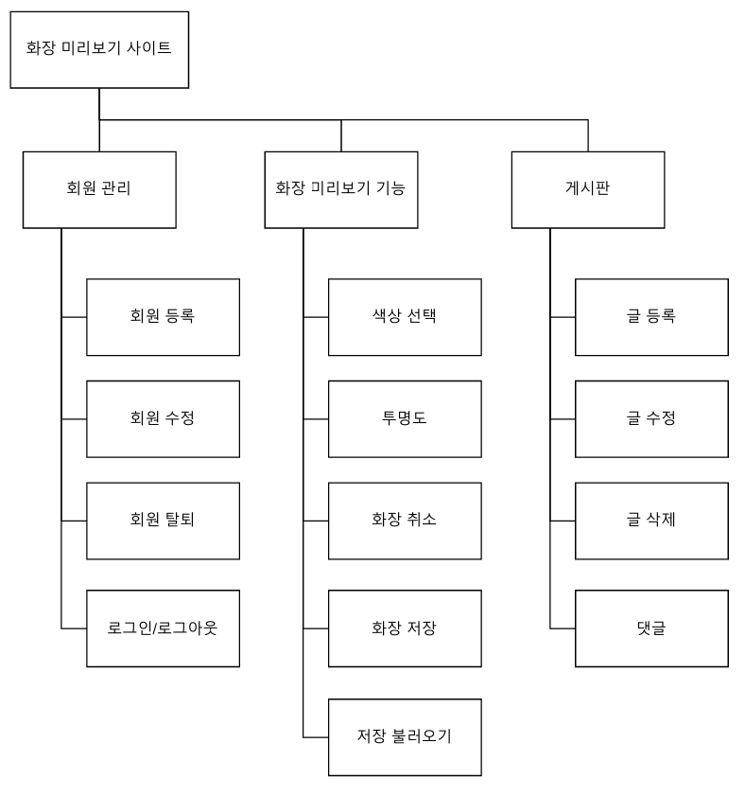
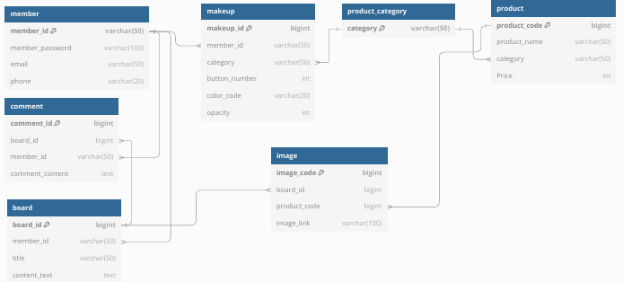
기술 스택 및 설계
Database 설계
논리적 데이터베이스 설계
물리적 데이터베이스 설계
Notes:
데이터베이스를 구현하기 전에 논리적 데이터베이스를 설계하고 그를 바탕으로 물리적 데이터베이스를 구현하였습니다.

Slide 12
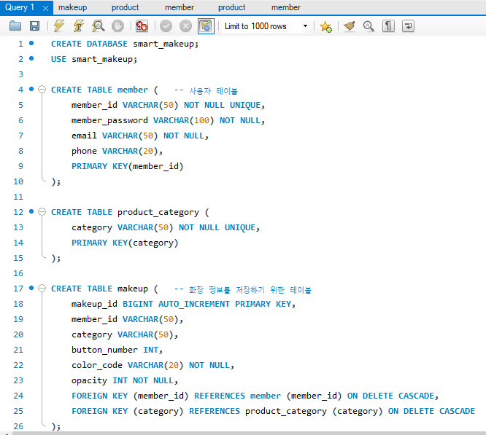
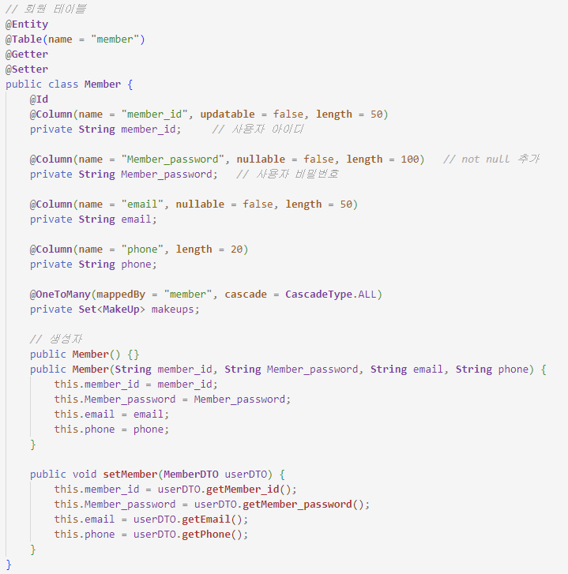
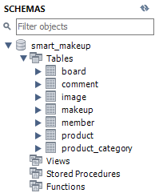
프로젝트 기능
데이터베이스 연동
MySQL
Spring Boot
Spring Boot와 MySQL 연동
Notes:
구현된 데이터베이스와 스프링부트 서버를 JPA를 활용하여 연동하였습니다.

Slide 13
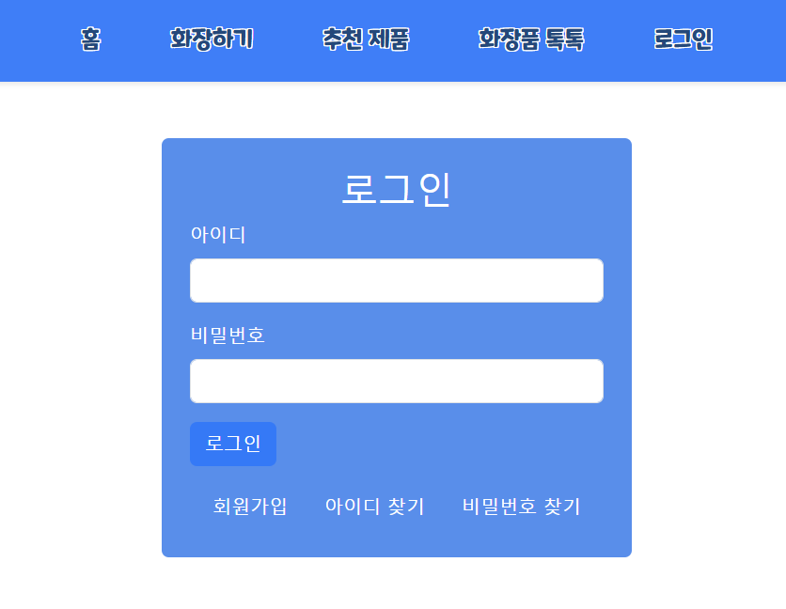
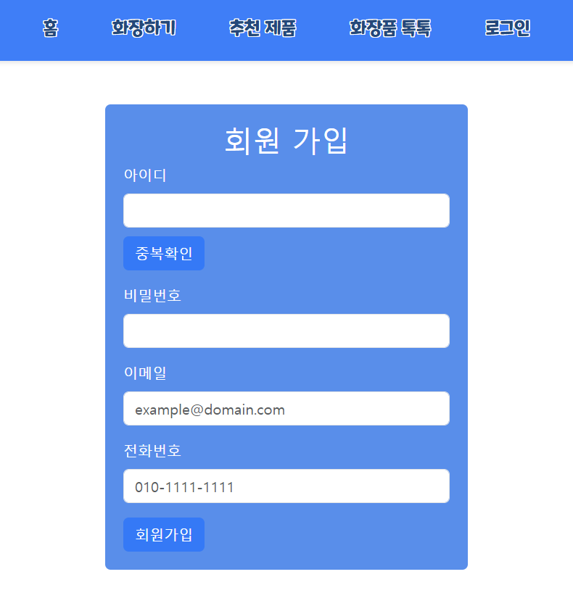
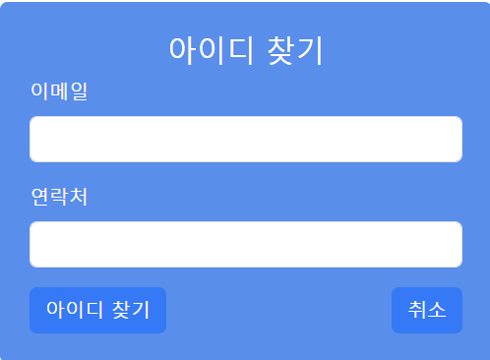
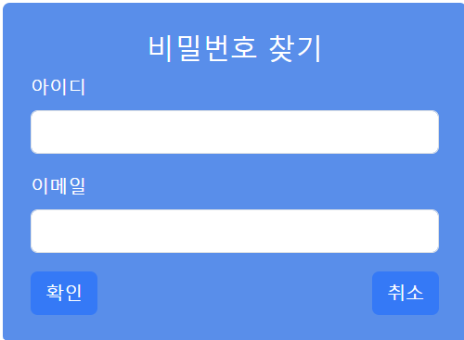
프로젝트 기능
회원 기능
아이디 / 비밀번호 찾기 기능
로그인 기능
회원가입 기능
Notes:
회원 기능으로 로그인 회원가입 회원찾기가 있습니다.

Slide 14
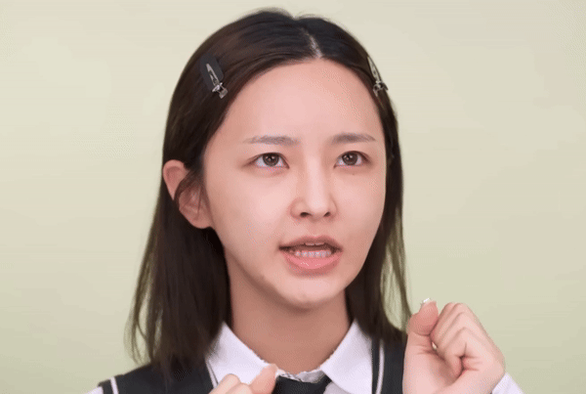
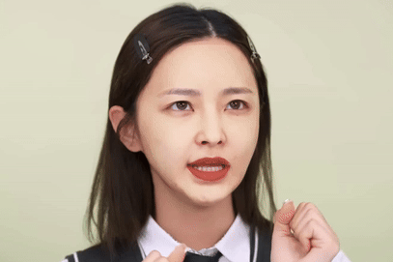
프로젝트 기능
화장하기 기능 구현
화장하기 적용
화장 적용 이전
화장 적용 이후
Notes:
주요 기능인 화장품 기능입니다. 사용자의 맨 얼굴을 AR 기술을 사용하여 해당 얼굴을 화장된 모습을 보여주게 됩니다.

Slide 15
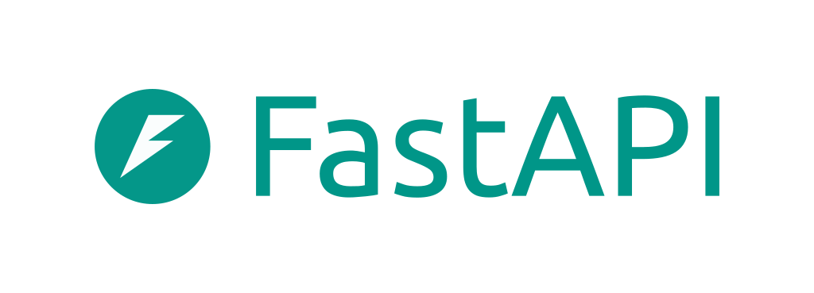
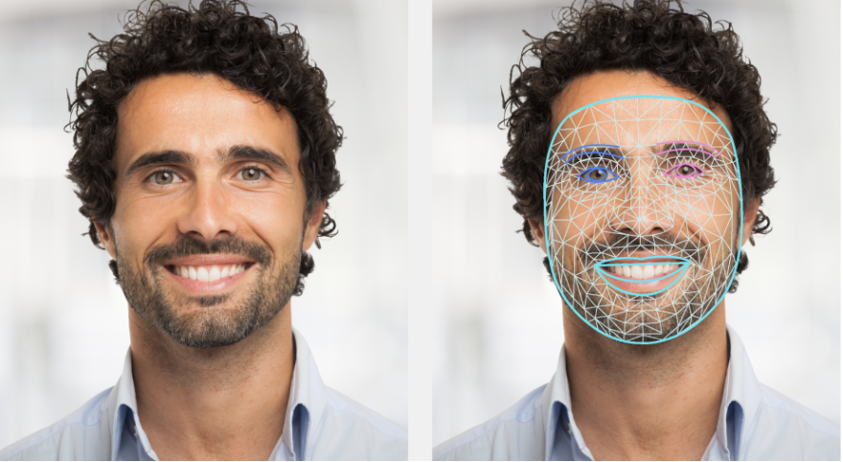
프로젝트 기능
화장하기 기능 상세 (화장 적용할 영역 찾기)
사용자의 얼굴을 이미지를 전달
Mediapipe의 머신러닝 (ML) 모델을 사용하여 사용자 얼굴의 특징점을 찾아 영역 처리 (area Processing)을 실행하여 화장할 얼굴 영역을 찾기
Notes:
화장하기 기능을 자세하게 설명하자면 스프링부트 서버에서 사용자 얼굴 영상을 받아 AR 기술을 적용하는 서브 서버인 FastAPI 서버로 전송합니다. FastAPI 서버에서는 OpenCV를 사용하여 영상을 프레임 단위로 쪼개면 MediaPipe에서 사용자 얼굴 특징점을 검출하여 해당 특징점으로 영역처리 기법을 사용하여 사용자의 화장할 영역을 지정합니다.
해당 기능을 자세히 설명하자면 스프링 서버에서 사용자의 얼굴을 받아 사용자의 얼굴에 AR기술을 적용하는 서브 서버로 Fast API 서버로 옮겨 Fast API(서브 서버)로 사용자의 얼굴 이미지를 전달함 OpenCV와 미디어파이프로 머신러닝 모델(ML)을 통해 사용자의 얼굴의 특징점을 검출하여, 해당 특징점으로 영역처리 기법을 사용하여 사용자의 화장할 영역을 지정함.

Slide 16
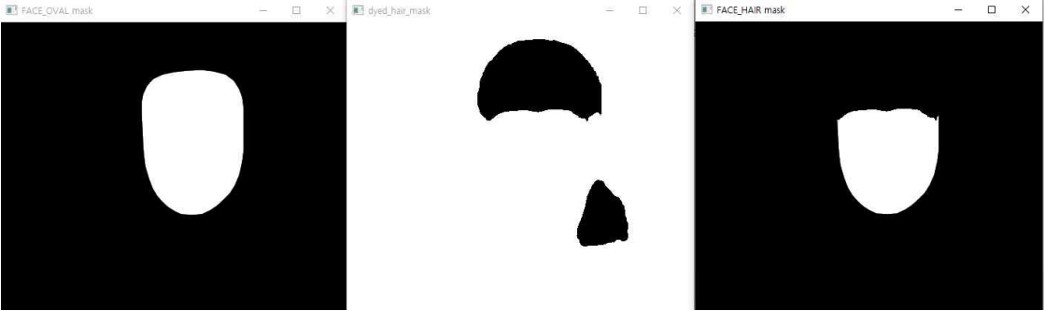
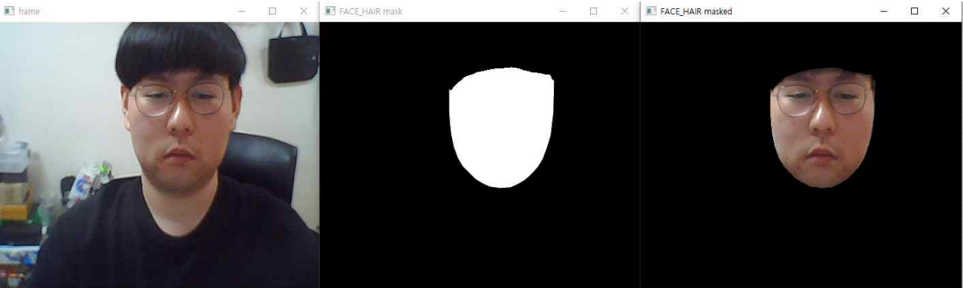
프로젝트 기능
화장하기 기능 상세 (영역 처리 상세)
세그먼테이션 작업 (ML)
마스킹 작업 (AND 연산)
Notes:
MediaPipe로 영역처리하면 검은색과 영역은 흰색으로 처리합니다. 그리고 머리카락 부분을 검은색으로 해서 머신러닝을 통해 머리카락 부분을 제외한 얼굴 부분을 세그먼테이션합니다. 그리고 나서 마스킹 작업으로 and연산을 통해 흰색 부분의 이미지만 추출합니다.

Slide 17
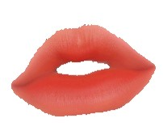
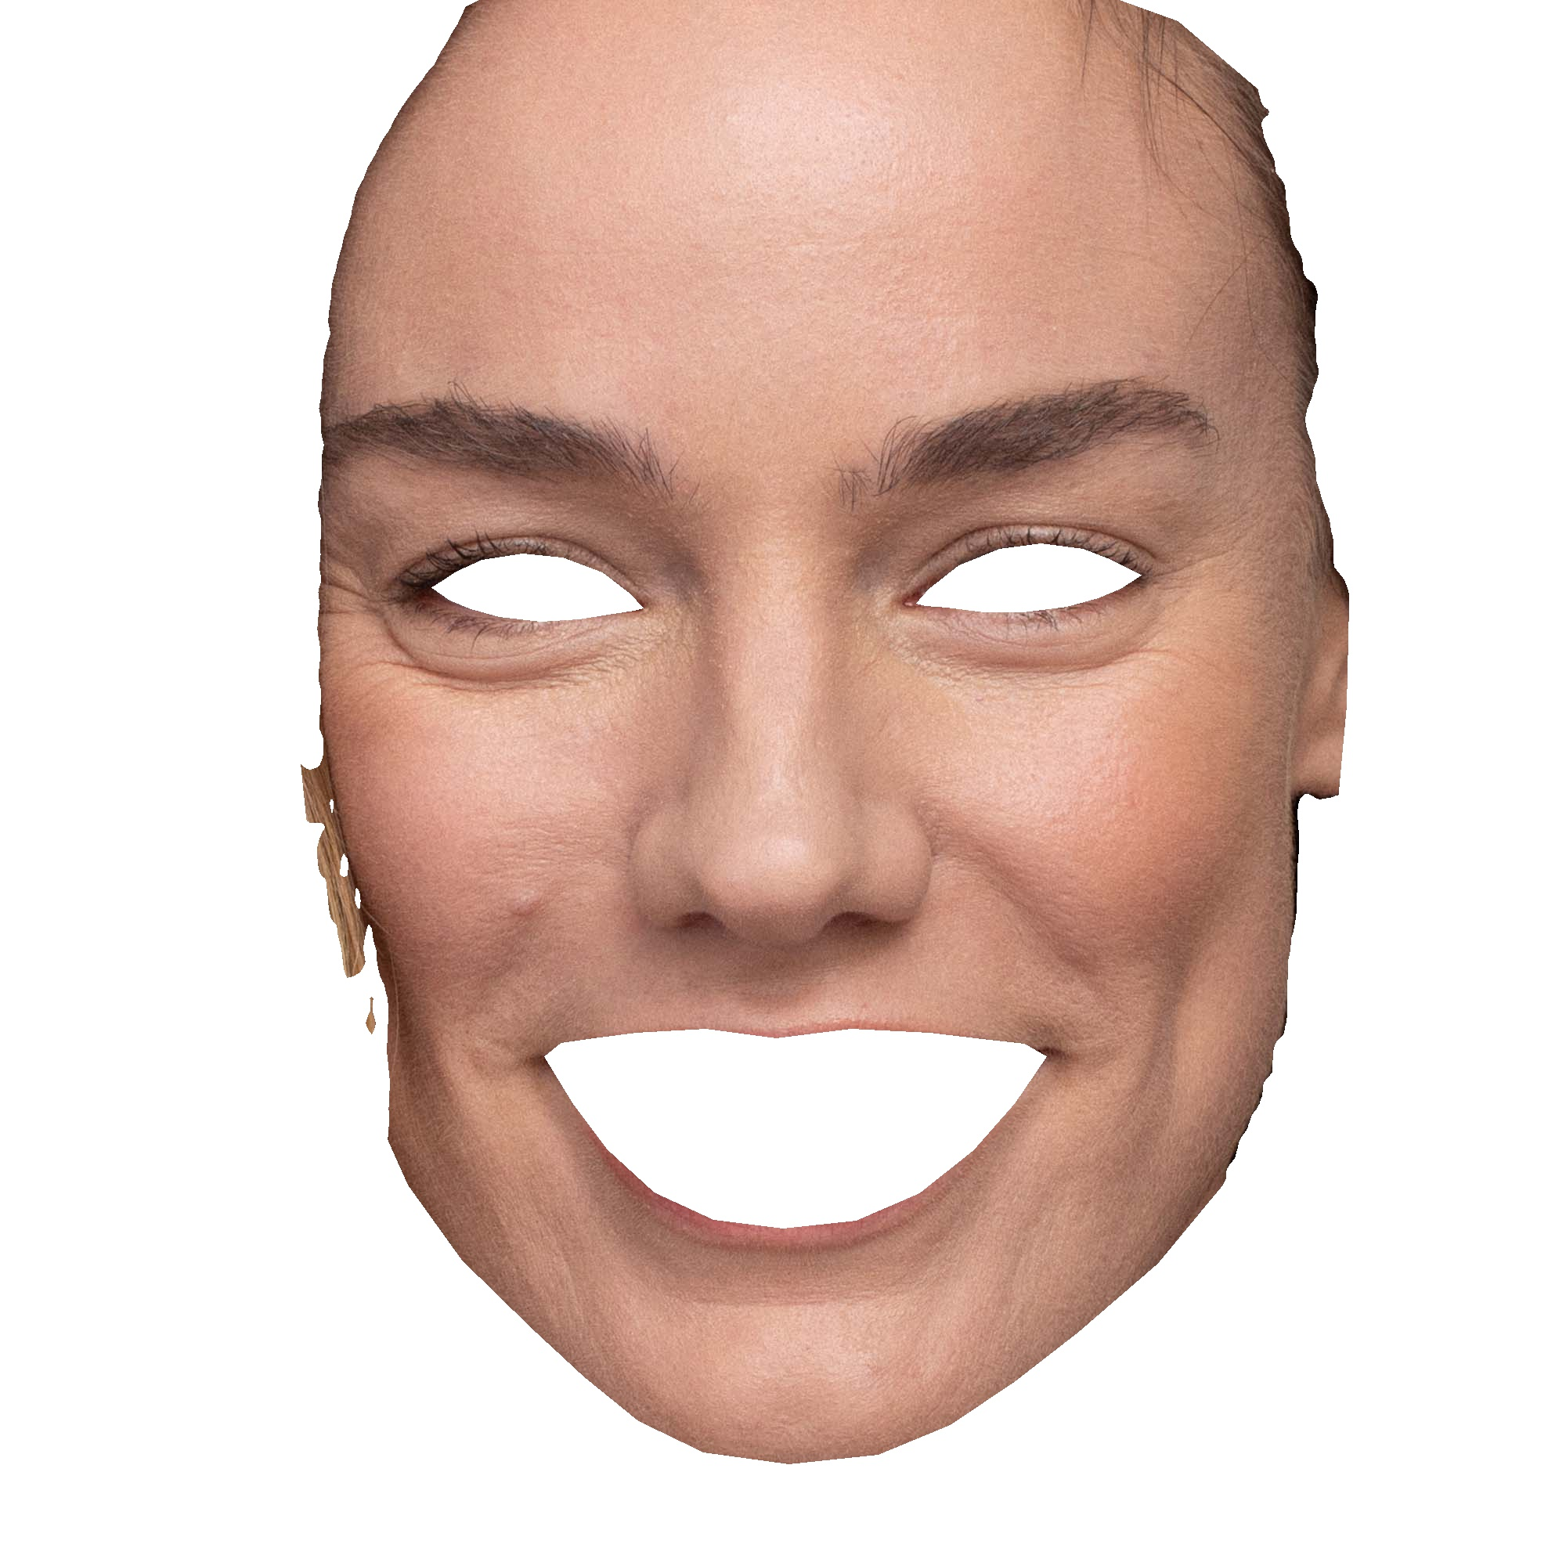
프로젝트 기능
화장하기 기능 상세 (프레임을 처리하여 화장을 구현)
Sckit-learn의 컬러 매칭을 위한 이미지로 화장을 구현
Scikit-learn을 활용한 컬러 매칭을 통해 사용자의 얼굴에 맞게 블러를 적용하고, 화장된 모습을 프레임 처리하여 구현
컬러 매칭을 위한 레퍼런스 이미지 (사용자 얼굴에 맞게끔 블러를 적용하기 위해 필요한 이미지)
Notes:
지정된 영역은 Sckit-learn으로 사용자의 화장품을 사용자 얼굴에 맞게 블러를 적용하여 화장하는 모습을 프레임 처리하여 사용자에게 보여줌

Slide 18
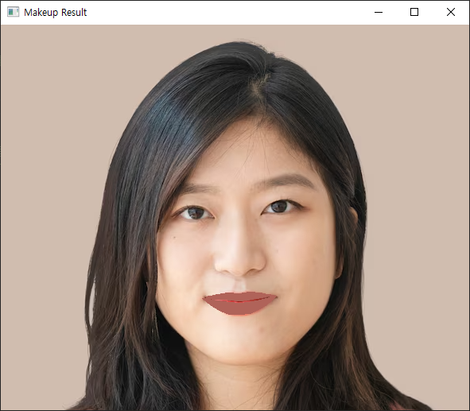

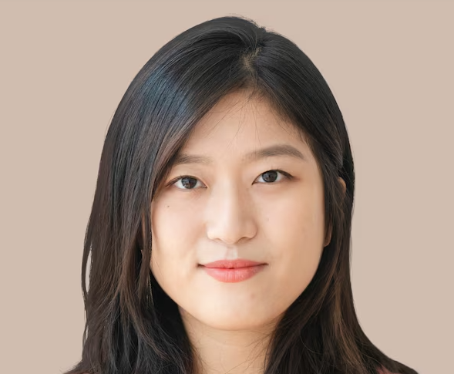
프로젝트 기능
화장하기 기능 상세 (프레임 처리 상세)
원본 이미지
입술 색조만 변경 적용
Scikit-learn의 컬러 매칭 적용
Notes:
지정된 영역은 Sckit-learn으로 사용자의 화장품을 사용자 얼굴에 맞게 블러를 적용하여 화장하는 모습을 프레임 처리하여 사용자에게 보여줌

Slide 19

프로젝트 기능
화장하기 기능 상세 (서버 간 통신)
사용자 얼굴 영상 전달
화장 구현한 영상 전달
사용자에게 전달
Notes:
서버 흐름을 설명하면 스프링 부트 서버가 사용자 얼굴 영상을 전달하면 FastAPI 서버에서 화장을 구현한 영상을 스프링 부트로 전달하면 스프링 부트는 사용자에게 전달합니다.

Slide 20
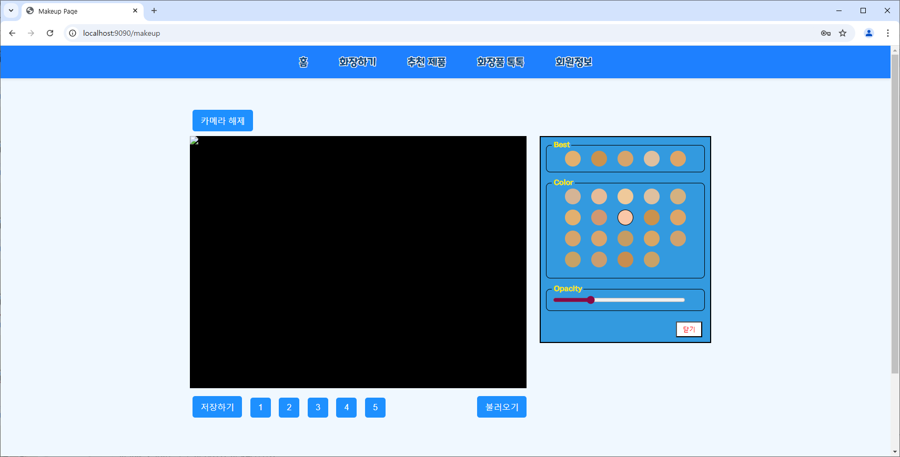
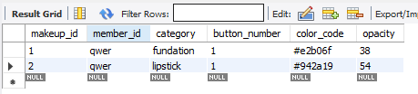
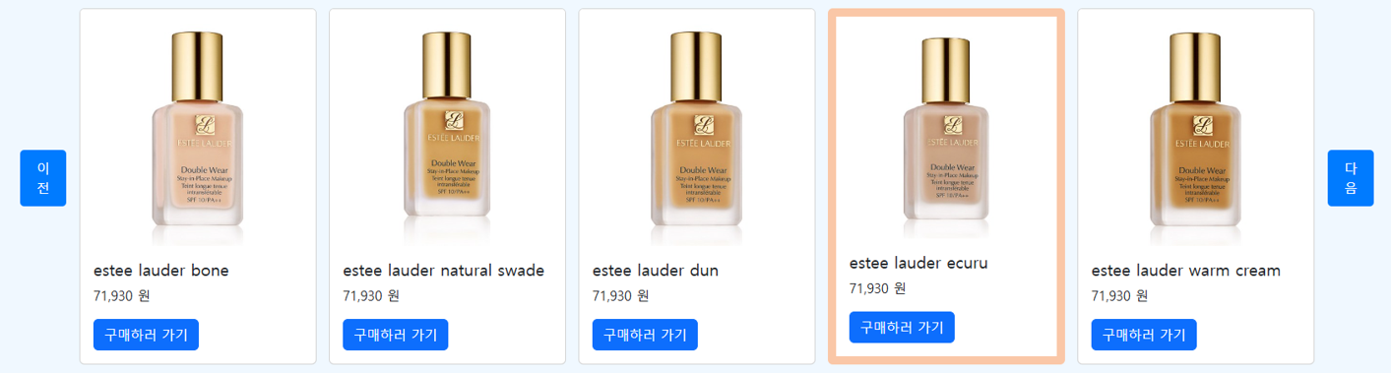
프로젝트 기능
화장 추천하기 기능
데이터베이스에 색상과 진하기 저장
저장된 색상을 바탕으로 화장품 추천
색상과 진하기를 선택
Notes:
화장 추천하기 기능은 사용자가 화장 색상과 진하기를 선택하면 데이터베이스에 데이터가 저장되고 저장된 화장품이 표시됩니다.

Slide 21
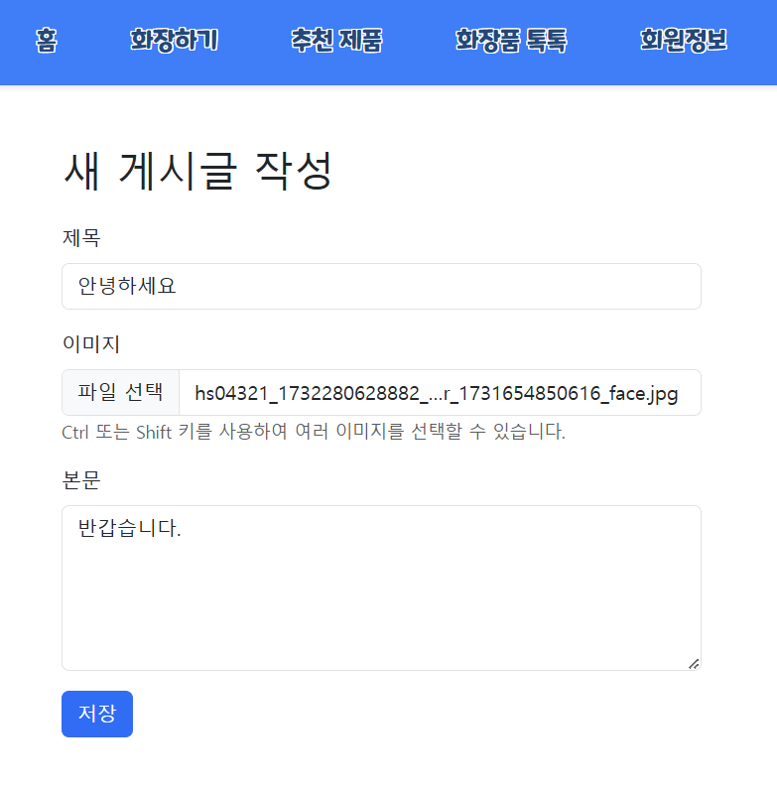
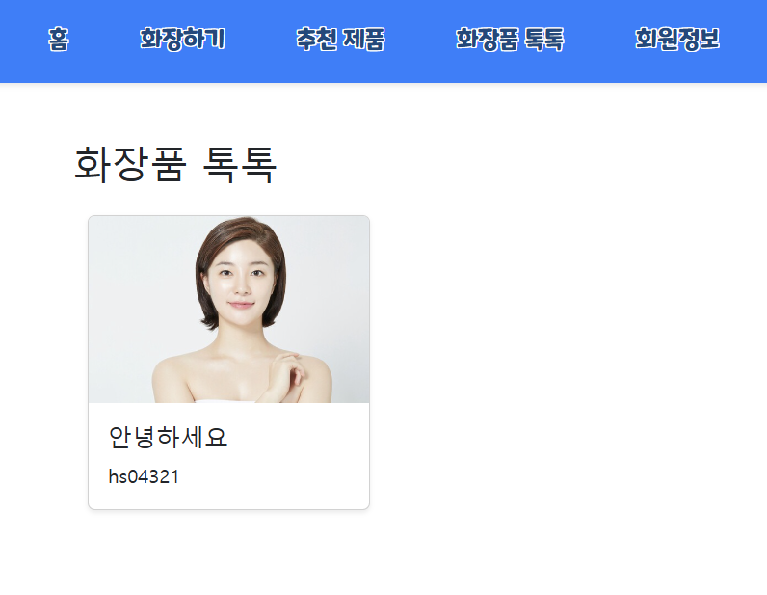
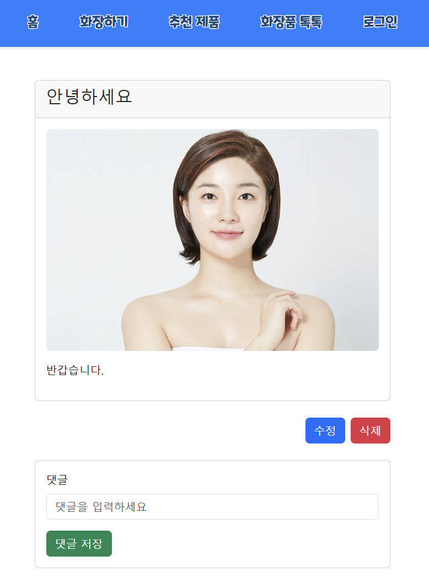
프로젝트 기능
게시판 기능 (화장품 톡톡)
게시판에 글 작성
게시판에 작성된 글
게시판 글 자세히 보기
Notes:
게시판 기능을 구현했습니다.

Slide 22



회고
기술적 개선 사항 : Cuda 사용
CPU로 동작하던 이미지 연산을 더 빠른 속도를 지원할 수 있는 GPU로 변경 (NVIDIA에서 Cuda를 지원)
Notes:
기술적 개선 사항으로는 AR 기술을 적용하는 화장 적용에서 프레임 처리부분을 CPU로 동작했는데 GPU는 비디오 처리 및 영상 렌더링에 강점을 두기 때문에 빠른 프레임과 부드러운 적용 모습을 보여주기 위해 GPU를 사용 가능하게 하는 CUDA를 적용하고자 합니다.
AR 기술을 적용하는 화장을 적용하는 프레임 처리 부분을 CPU로 동작했는데 엔비디아 그래픽카드에서 제공하는 쿠다(CUDA)를 적용하면 (화장 적용) 프레임 처리 부분에서의 OpenCV의 연산을 GPU로 바꿀 수 있음 GPU는 반복되는 연산에 강점을 가져 비디오 처리나 영상 렌더링에 강점을 가지기에 쿠다를 사용하면 사용자에게 화장한 모습을 적용하는데 보다 빠른 프레임을 제공해 부드러운 적용 모습을 보여줄 수 있기에 이를 사용하면 기술적으로 개선될 수 있었음 (하지만 각 컴퓨터마다 환경과 GPU에 따라 CUDA 설정을 따로 하는 작업은 복잡했기에 사용 용이성이 떨어졌음)

Slide 23




회고
기술적 개선 사항 : Python으로 작성된 영상처리를 C++로 변경
Python으로 작성된 서버를 C++로 변경
변환
영상처리에 유용한 언어인 C++로 변경
Notes:
그리고 영상처리를 python으로 동작했는데 파이썬은 인터프리터 언어로 한줄씩 코드를 확인하는 작업으로 인해 반복문이 느립니다. 영상은 이미지의 반복으로 영상 처리에서 반복문을 사용해야 하므로 파이썬에서는 영상처리 속도가 느립니다. 따라서 영상처리 속도가 빠른 C++로 변경하여 더 빠른 퍼포먼스를 기대할 수 있습니다.
AR 기술을 사용한 화장 구현에서 영상처리를 Python으로 구현했는데 영상처리에 가장 최적화 된 언어인 C++에서 사용했으면 더욱 빠른 퍼포먼스를 기대할 수 있었습니다. (단, C++에 익숙하지 않고, 기한이 C++을 공부해 적용할 시간이 없었기에 Python으로 영상처리를 구현하게 되었습니다.)

Slide 24

회고
기술적 개선 사항 : Java Process의 Fast API 동작 문제
Process로 실행 불가
Java로 작성된 Spring Boot 서버에서 Java에서 Python Process를 동작시키는 방식으로 Python으로 작성된 Fast API 서버 동작이 가능했지만, TensorFlow를 추가한 Fast API 서버는 해당 동작이 불가능
Fast API 서버를 따로 실행 가능하도록 변경
해결
Notes:
자바에서는 build process start를 통해 파이썬을 실행할 수 있는데 텐서플로가 너무 무겁기 때문에 해당 동작이 불가능합니다. 그래서 FastAPI 서버가 따로 실행 하도록 변경하였습니다.

Slide 25




회고
비즈니스 개선 사항
비즈니스 개선 사항
비즈니스 개선 사항
69,990원
웹 사이트에 광고를 추가
협찬을 통한 할인 기능 추가
Notes:
비즈니스 개선사항으로는 기존에는 사이트에 빈공간이 크게 남았는데 해당 부분에 웹 사이트 광고를 추가하고 화장품 추천 기능에서 해당 화장품을 협찬받아 할인하는 기능을 추가하는 것입니다.

Slide 26
마무리
End
Notes:
마지막으로 앞에서 설명해드린 내용을 바탕으로 시연 영상을 보여드리도록 하겠습니다.

